Slide 1
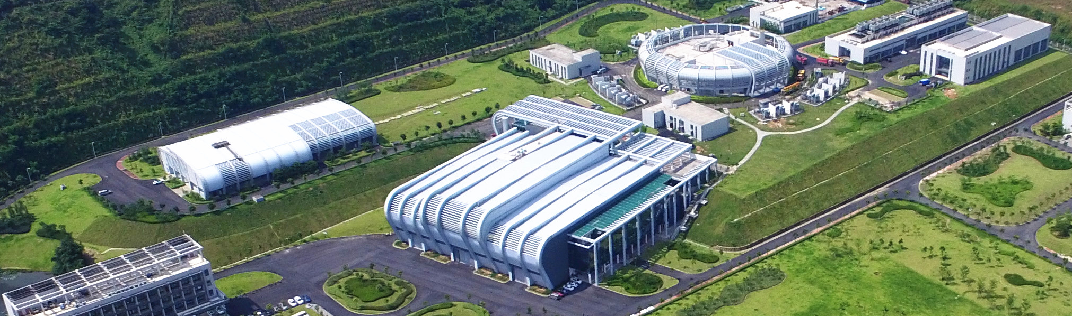

CSNS 直线系统年度运行总结
瞿培华，李阿红
直线组
中国散裂中子源.高能所东莞研究部
高能物理研究所加速器装置联合年会
（暨BEPC第三十届年会、CSNS第八届年会）
河南 • 郑州 2025.10.13

Slide 2
主要内容
DTL年度运行情况
暑期检修维护
DTL性能优化提升实验研究
CSNS-II散束腔研制进展
总结及下一步计划

Slide 3
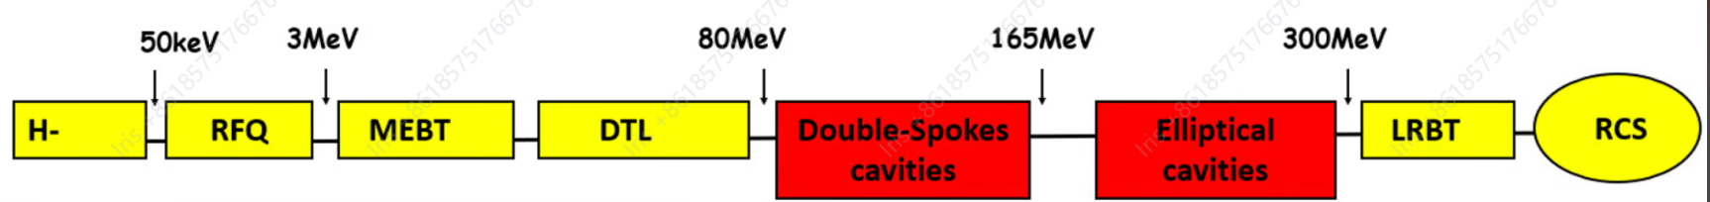
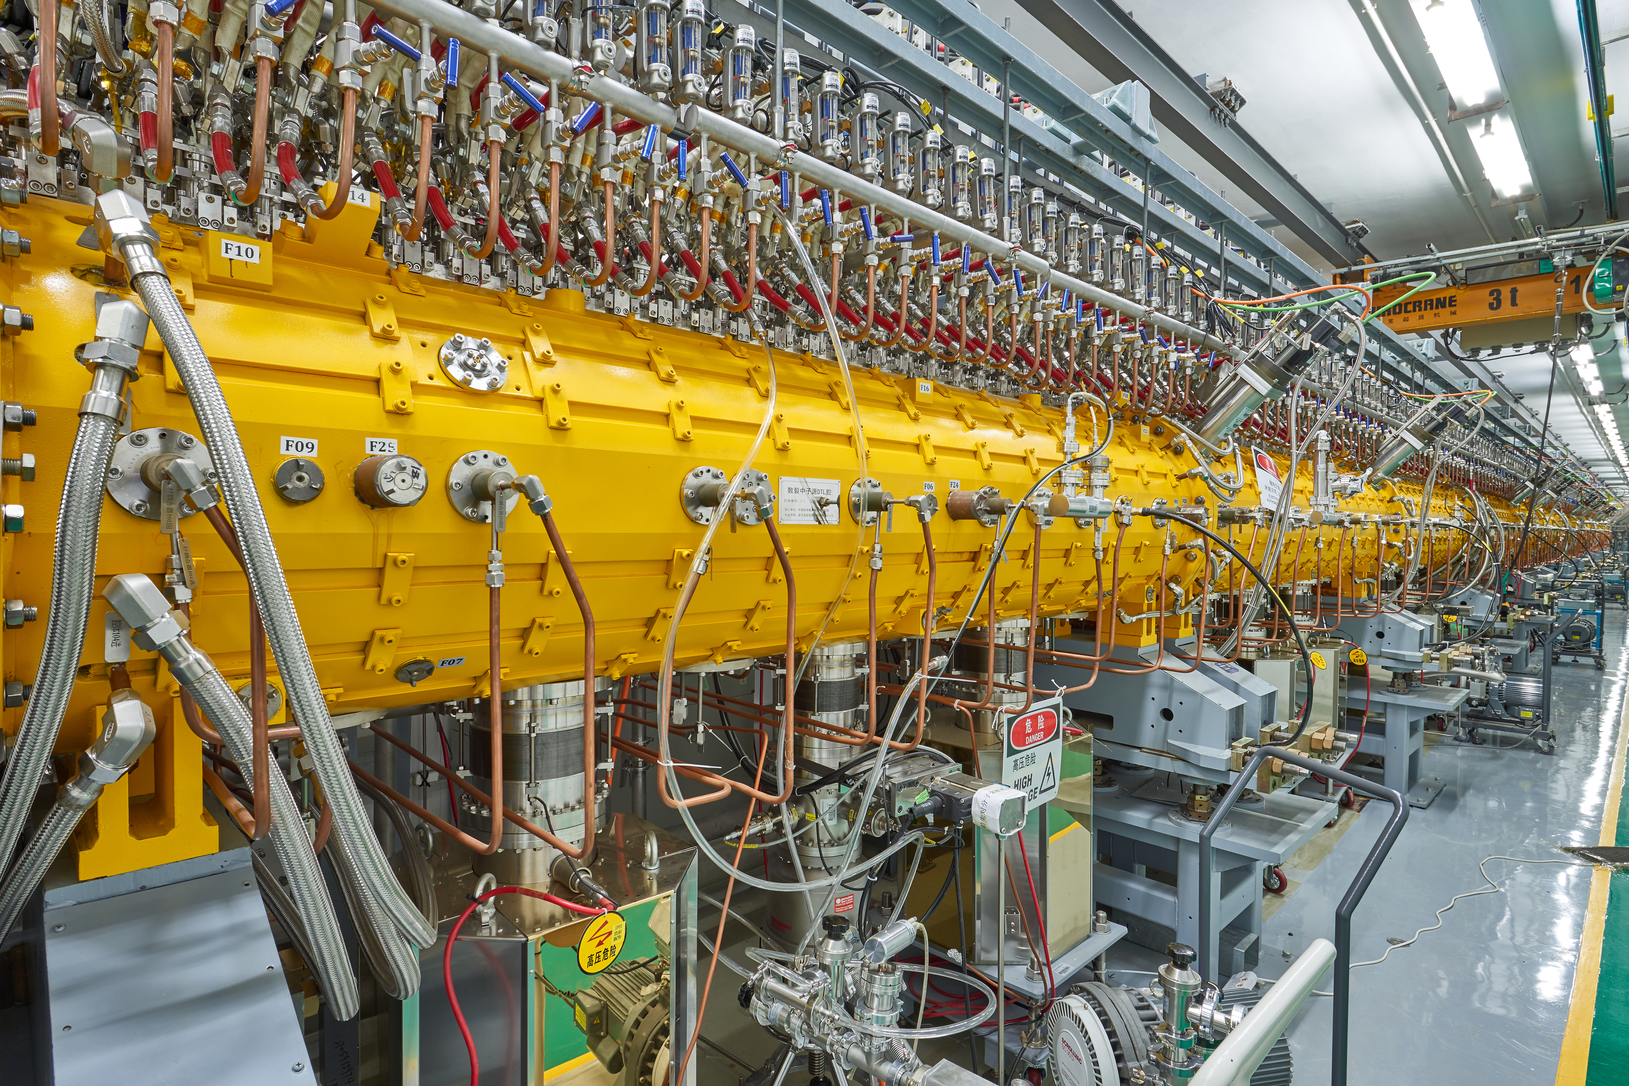
系统简介
DTL加速器是中国散裂中子源（CSNS）直线加速器的主要部分，负责将脉冲流强为15mA的负氢离子从3MeV加速到80MeV，再注入到快循环同步加速器中实现进一步加速。CSNS DTL工作频率324MHz，总长约35米，由4节长度8～9米腔体组成，单节RF腔体由一台3MW的速调管提供功率。腔体由40台真空泵机组抽气和维持真空，5套独立供水系统提供冷却水。
 | PhaseI
Length(m) | 35.44
Beam energy(MeV) | 80.1
Max. repetition rate(Hz) | 25
Peak current(mA) | 15
Chopper beam-on factor | 50%
Average current(uA) | 78.75
Max. beam pulse Length(ms) | 0.42
Max. beam duty cycle | 1.05%

Slide 4
1
直线系统运行情况

Slide 5
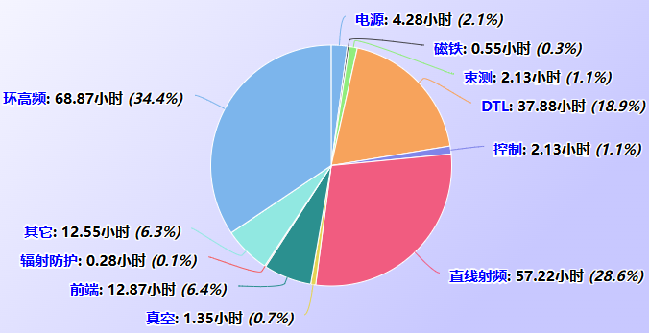
本年度运行情况
本运行年度和以前年度故障数据对比
故障原因分类 ：DTL4腔体打火
时间 | DTL系统故障时间 | 占总故障比例
2018.10-2019.06 | 36.85H | 10.53%
2019.09-2020.05 | 3.50H | 1.3%
2020.09-2021.07 | 70.73H | 24.7%
2021.09-2022.07 | 13.4H | 8.5%
2022.09-2023.07 | 65.43H | 33%
2023.09-2024.07 | 23.98H | 16.56%
2024.09-2025.06 | 37.88H | 18.9%

Slide 6
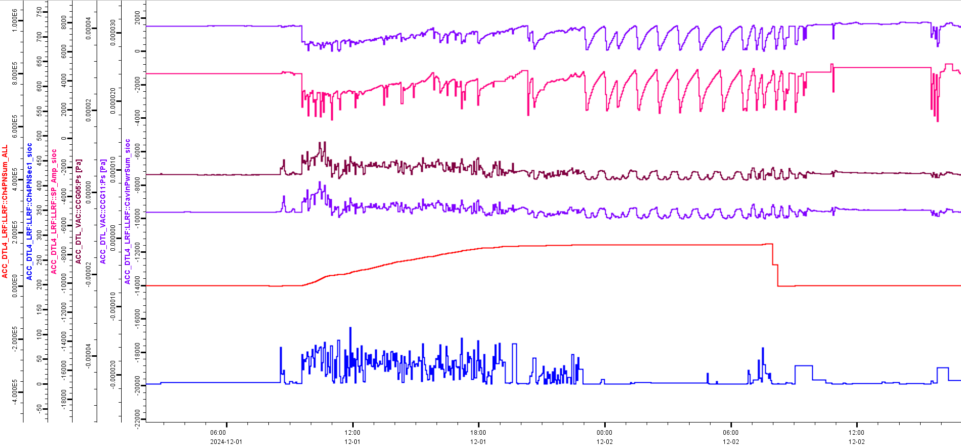
DTL4腔故障—打火
供束故障 | 高频联锁 腔体老炼 | 束损联锁
时长 | 21.8H | 10.25H
机器研究故障 | 高频联锁 腔体老炼
时长 | 4.27H
20251201
故障区间 | 供束 | 机器研究 | 总
时长 | 32.05H | 4.27H | 36.32H

Slide 7
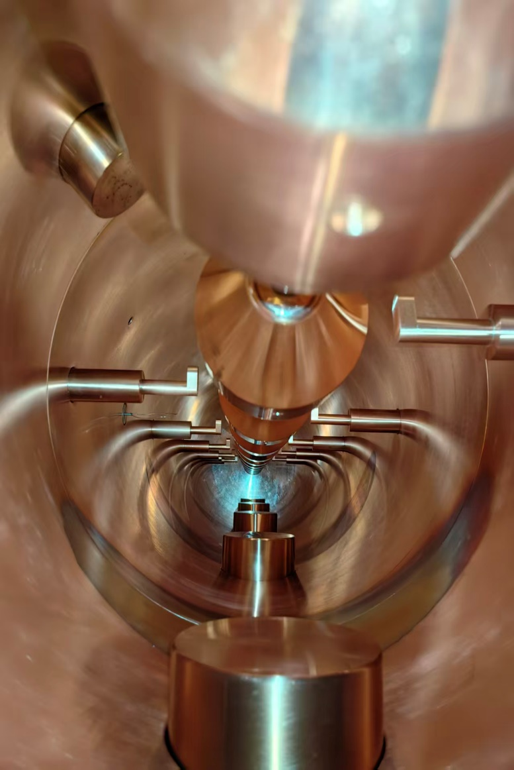
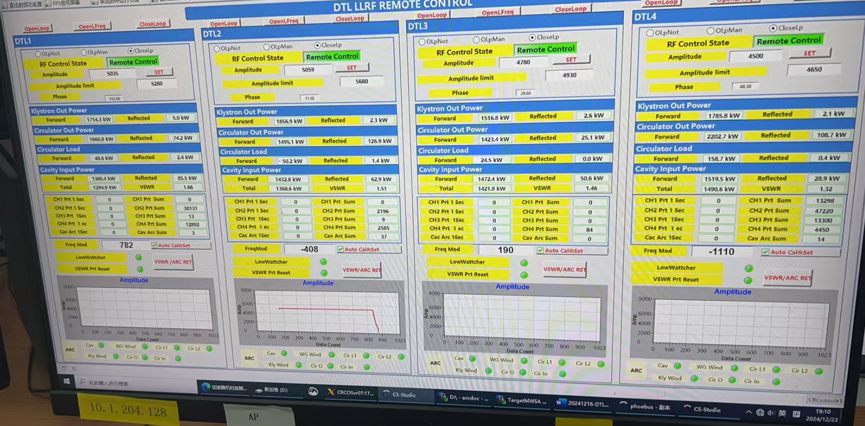
DTL4腔故障—打火
原因分析及解决方法
（1）束流损失——调节束流，减少束损
（2）腔壁MP——进行老炼，恢复功率
（3）调谐器打火——更换扼流无接触可动调谐器，减少打火
解决方法
功率值限幅，防止过大幅值误输入，伤害腔体
进行多次高功率老炼
预防方法
机器研究期间的束流控制
提高幅值高功率老炼

Slide 8
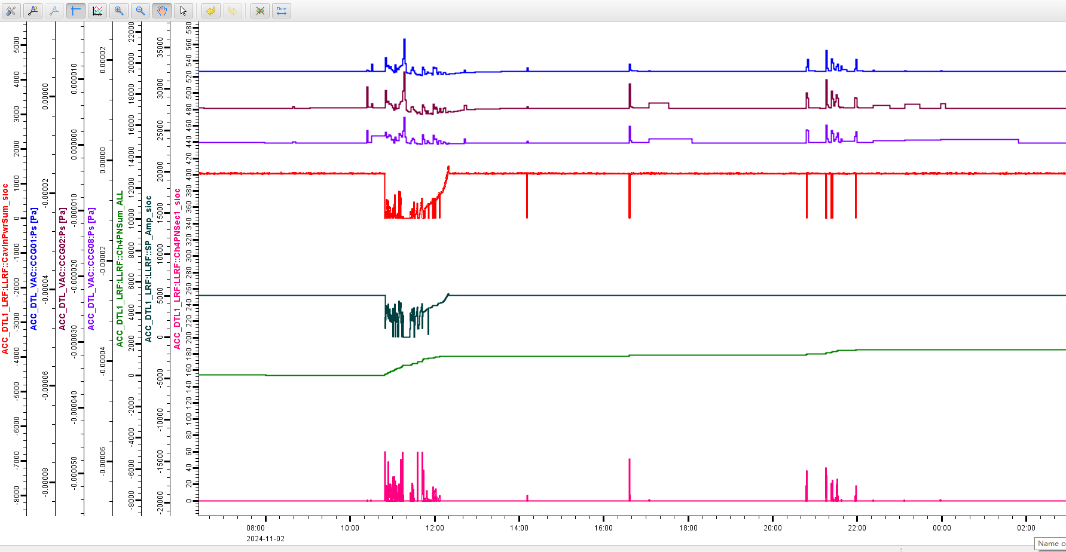
DTL1腔故障
供束故障 | 高频联锁
时长 | 2.42H
机器研究故障 | 高频联锁
时长 | 0.27H
原因分析及解决方法
（1）更换新可动调谐器后，需要老炼
解决方法
功率值限幅
例行检修期间提高幅值进行老炼
几次老炼之后，不再打火
20241102
故障区间 | 供束 | 机器研究 | 总
时长 | 2.42H | 0.27H | 2.69H

Slide 9
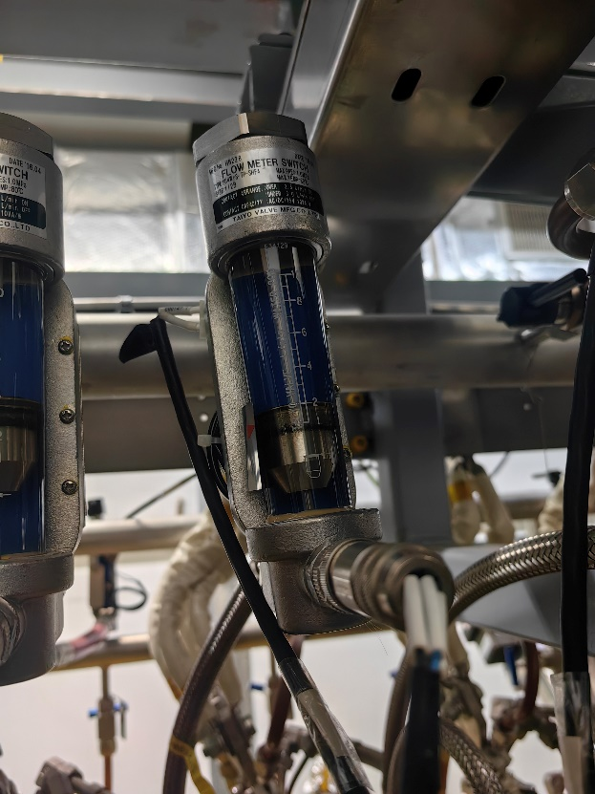
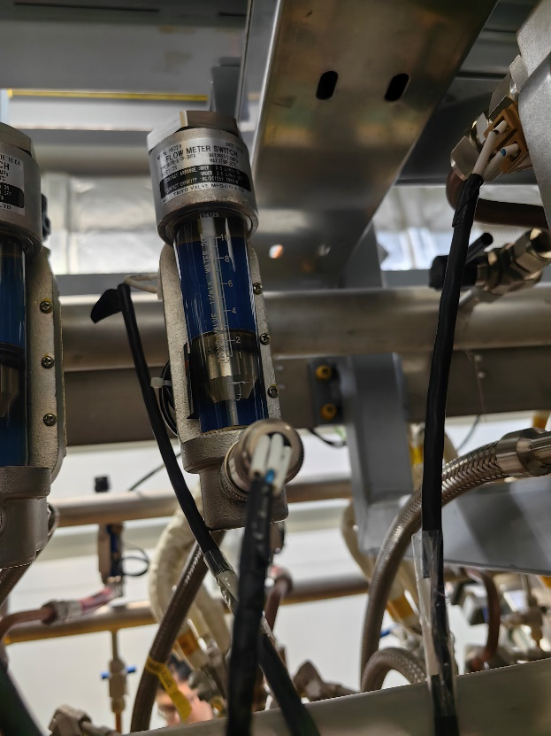
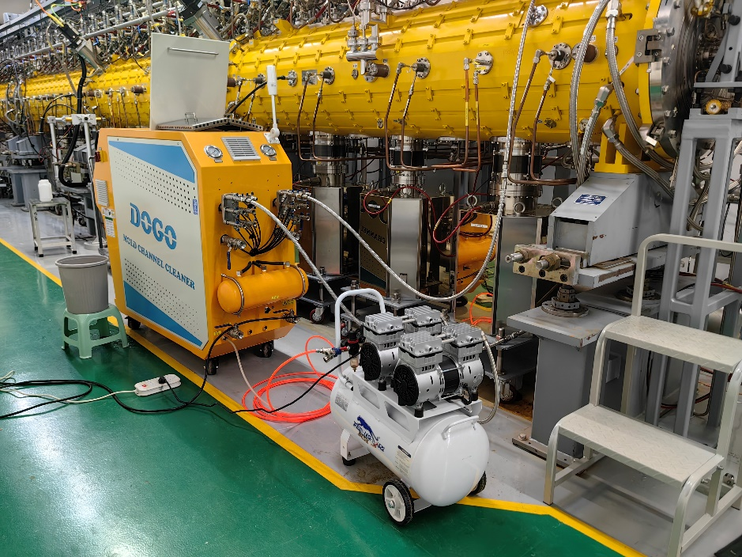
DTL2腔故障
原因分析及解决方法
（1）漂移管外壳水套堵塞，流量降低。
（2）腔体慢漂，调节tuner，腔体预热幅值不够。
针对运行期间出现的流量降低问题，在例行检修期间及时进行清洗。
暑期检修期间，统计所有流量偏低管道，集中进行清洗保养。
DT219Wtr清洗前1.9L/min
DT219Wtr清洗后2.9L/min
故障区间 | 供束 | 总
时长 | 1.72H | 1.72H
供束故障 | 水冷联锁 | 加功率无法闭环 | 束损联锁
时长 | 0.52H | 1.18H | 0.02H

Slide 10
2
直线系统暑期检修

Slide 11
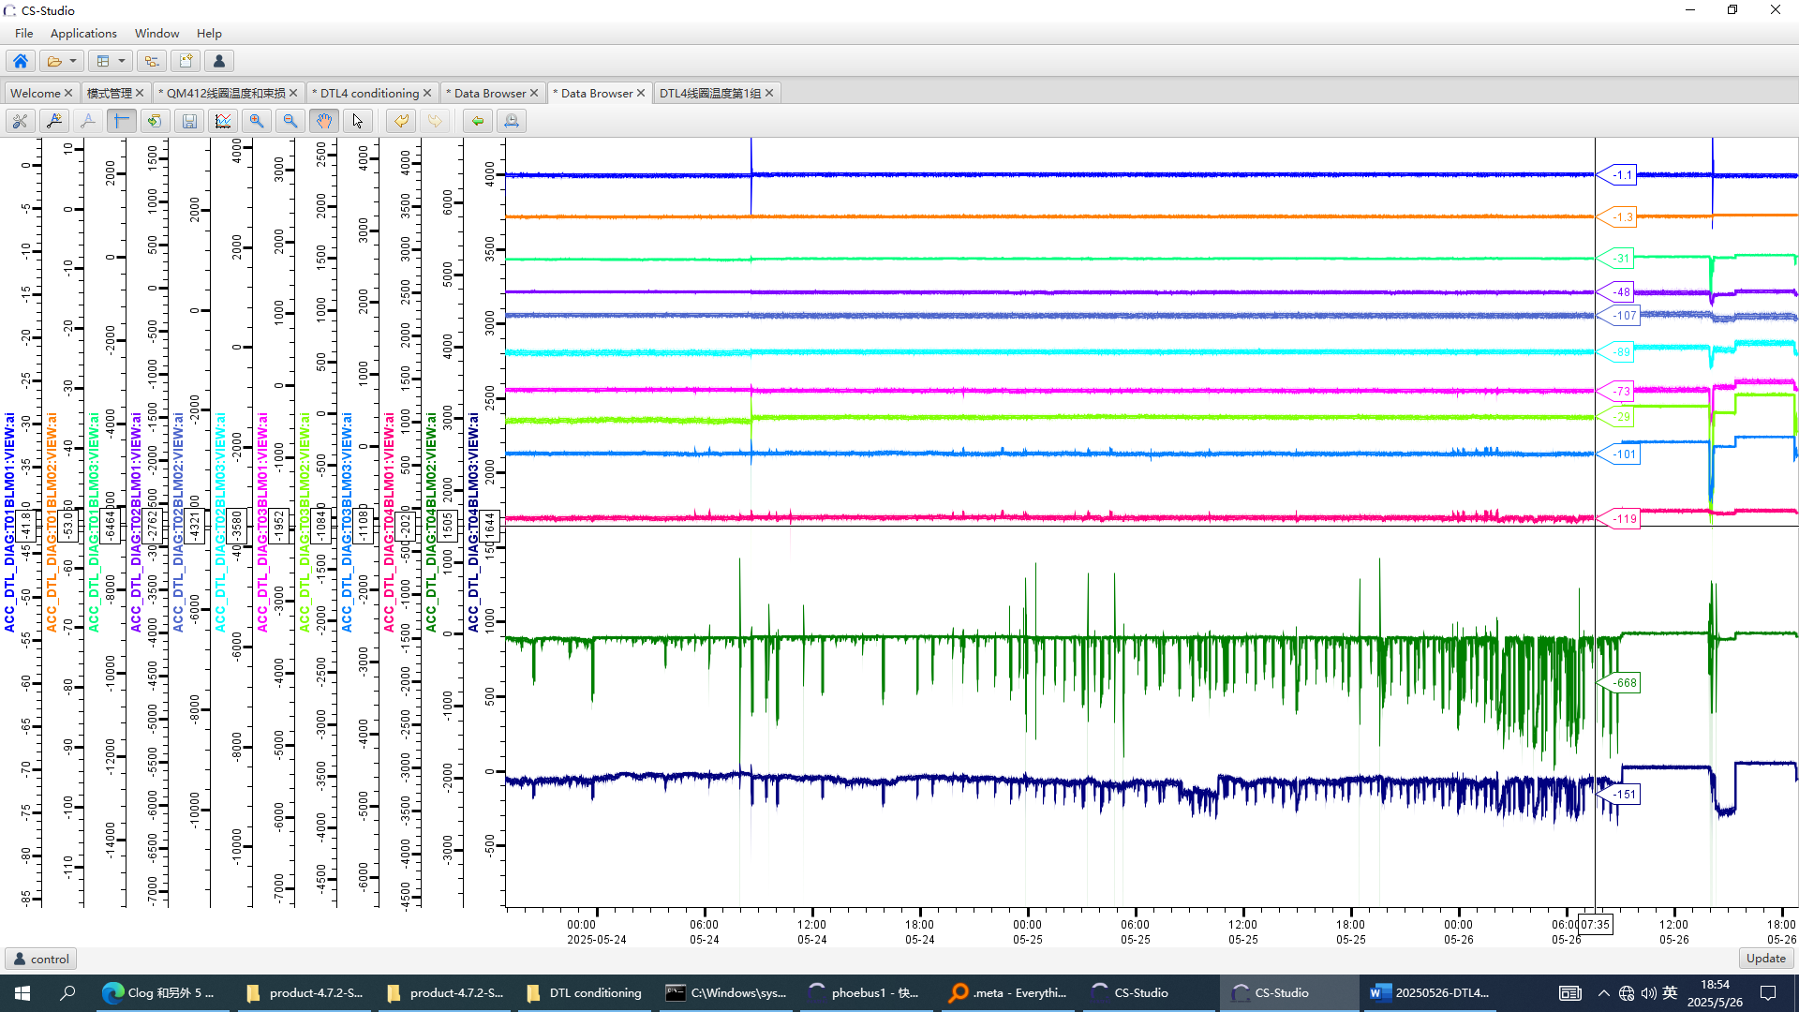
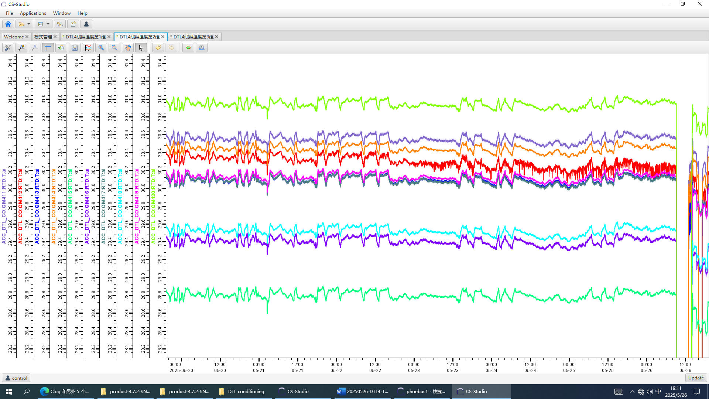
更换漂移管
背景：DT411（整漂）漂移管线圈内部存在短路情况，20250523日，晚上8点半开始，T04BLM02持续出现束损报警。
问题排查：（1）直线段束损从T04BLM02和T04BLM03开始出现，前面探头未出现束损。（2）查询DTL4所有线圈温度，发现QM412线圈温度波动比较大。
QM412:RTD
T04BLM02
T04BLM03

Slide 12
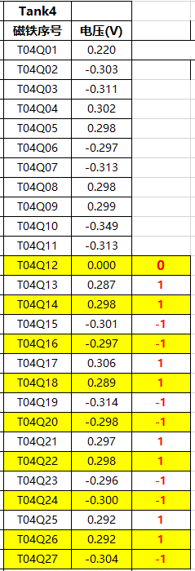
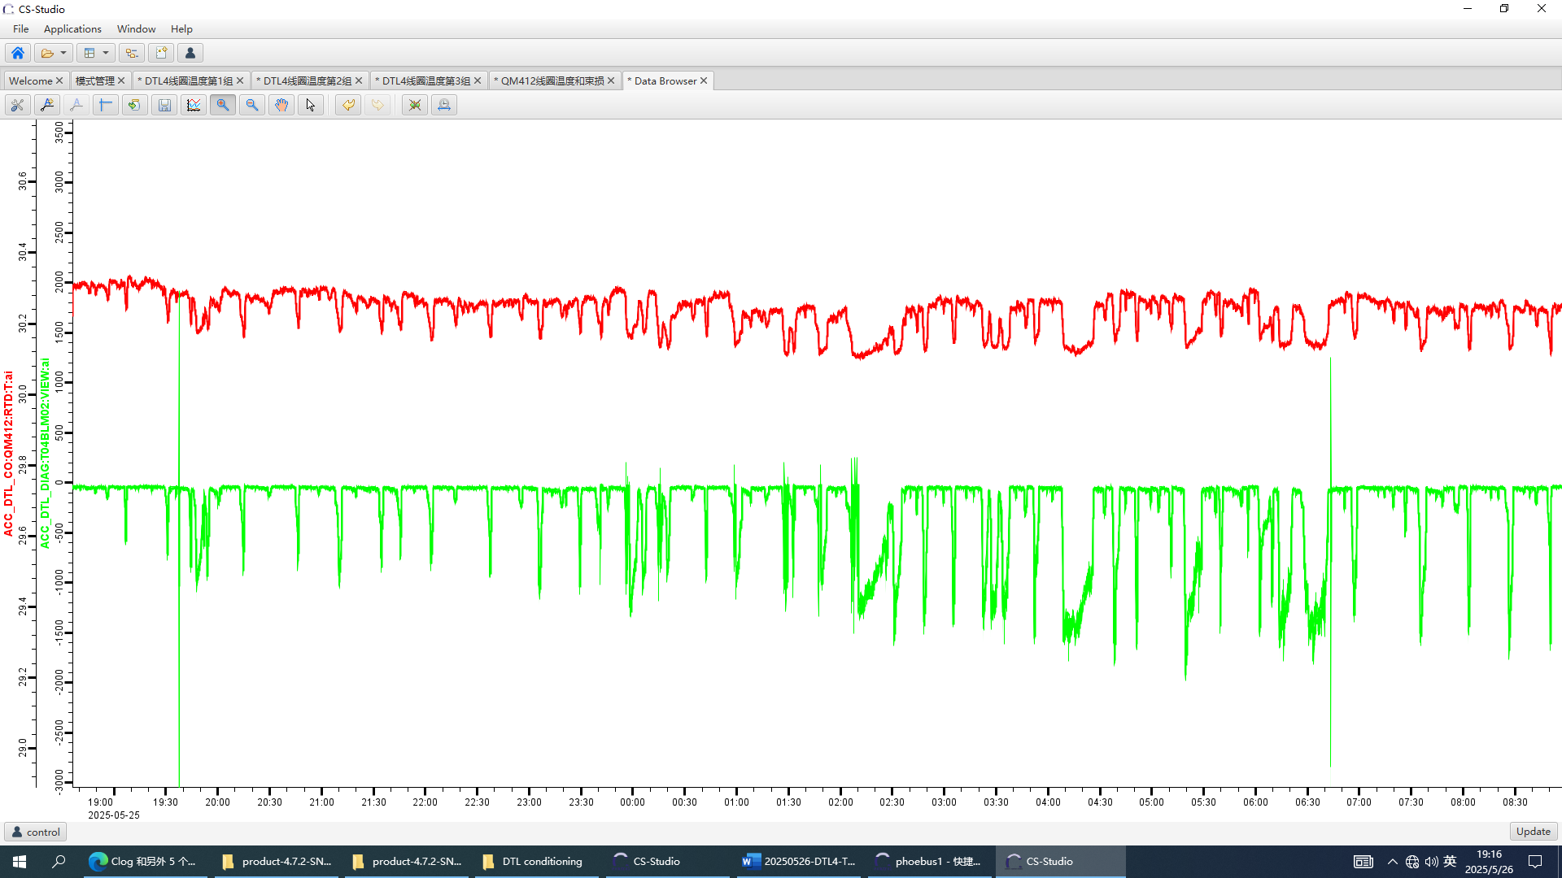
更换漂移管
问题排查：（3）查询T04BLM02束损超限和QM412线圈温度波动有相关性。（4）常规绝缘性测试中T04Q12存在短路情况。（5）停用QM412并更改后方lattice后，束损报警现象消失。
故障锁定：DT411（整漂）内部线圈短路损坏，暑期进行更换。
T04Q11 | 正常MΩ量级
T04Q12 | 0.9Ω
T04Q13 | 正常MΩ量级
T04Q14 | 正常MΩ量级
QM412:RTD
T04BLM02

Slide 13
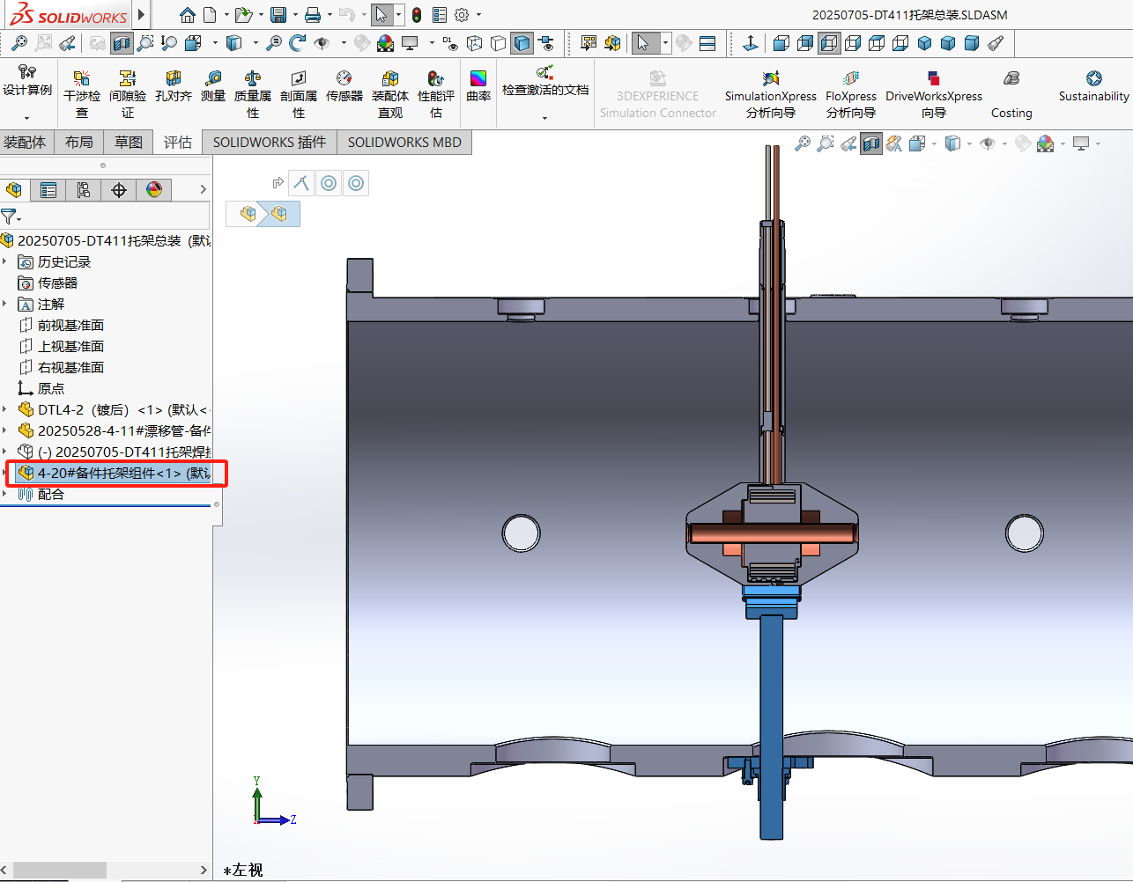
更换漂移管
拆装可行性分析：采用DT420漂移管托架（2022年暑期检修已使用），更换可行。
4-11#（整漂）

Slide 14
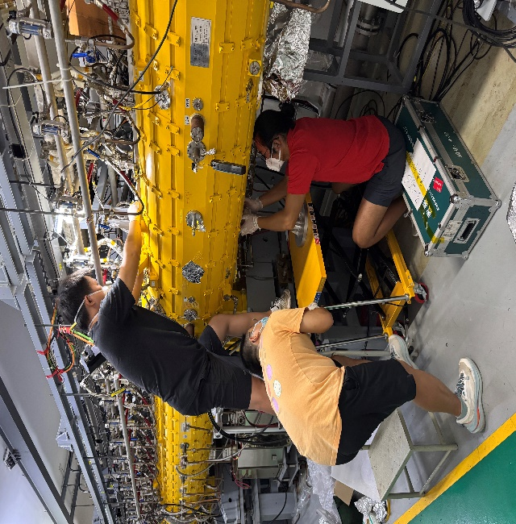
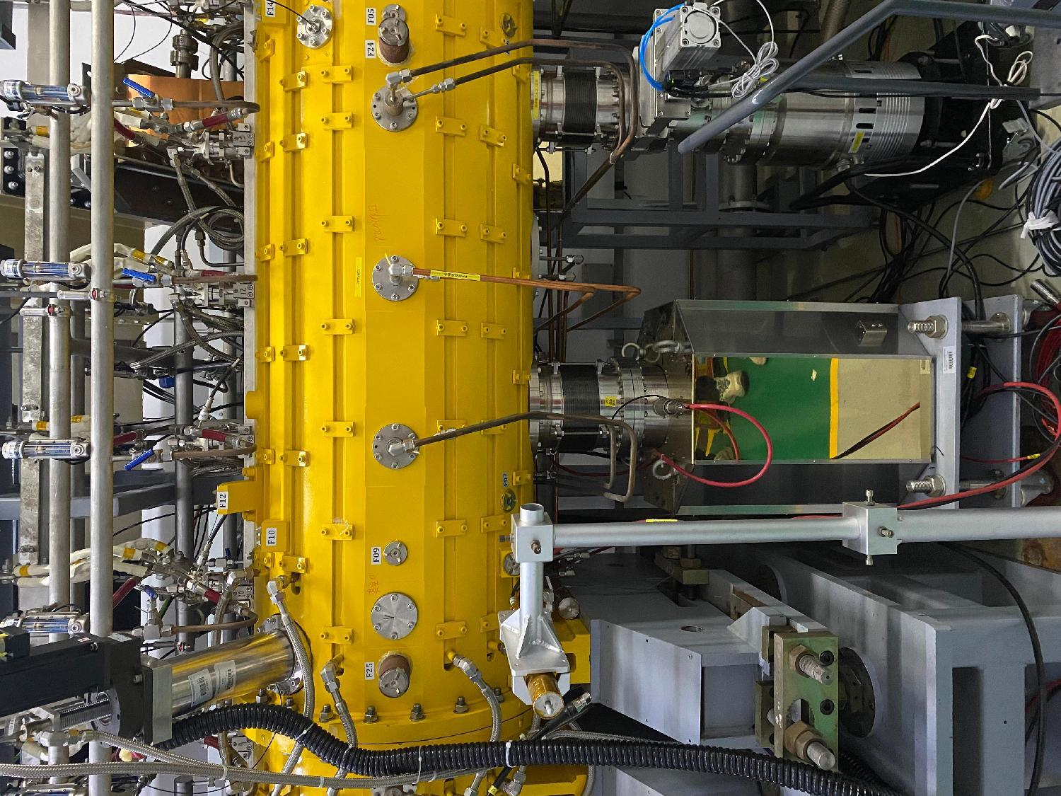
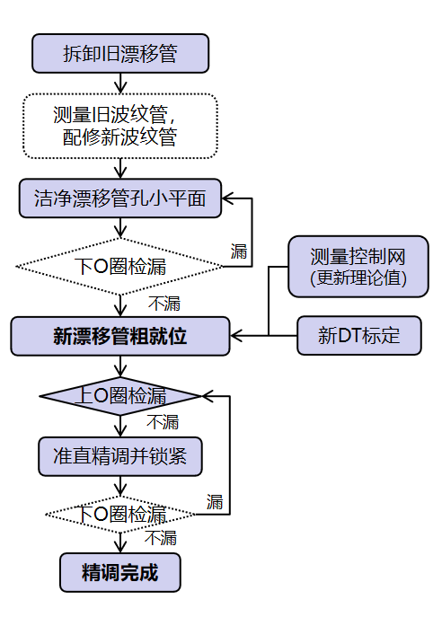
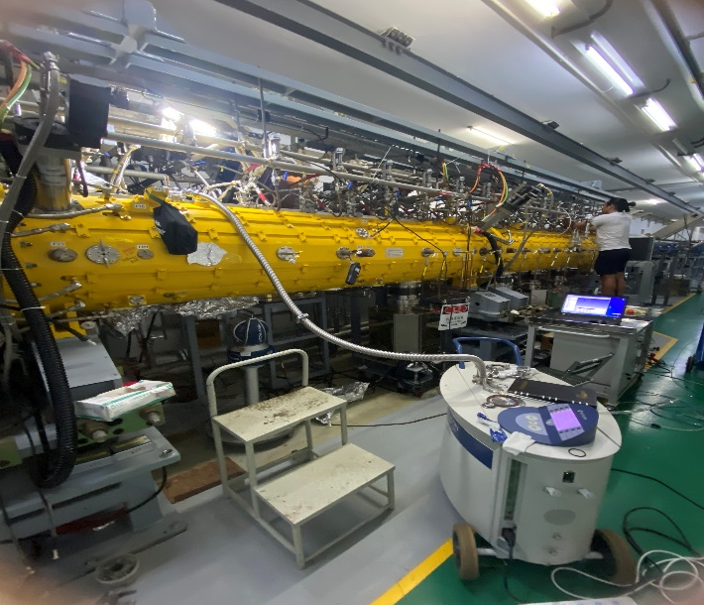
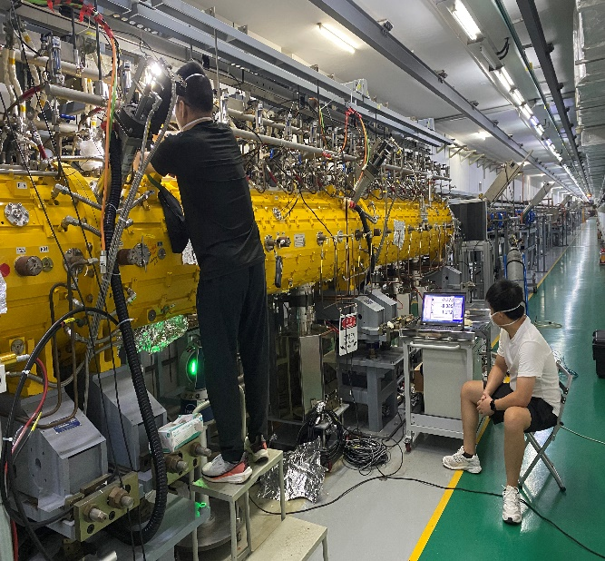
更换漂移管
更换DT411（整漂）漂移管。
更换方案
备件粗就位
采用“微创”方案—离子泵口拆装及准直漂移管
尽量短时间内完成漂移管的更换；
准直精度均<±0.05mm；
精调到位后检漏
精调

Slide 15
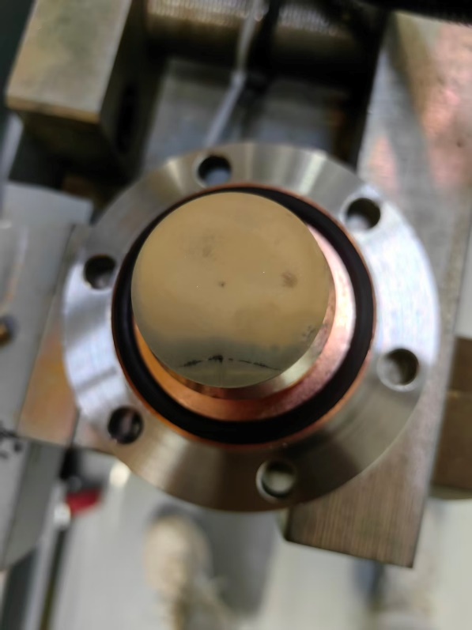
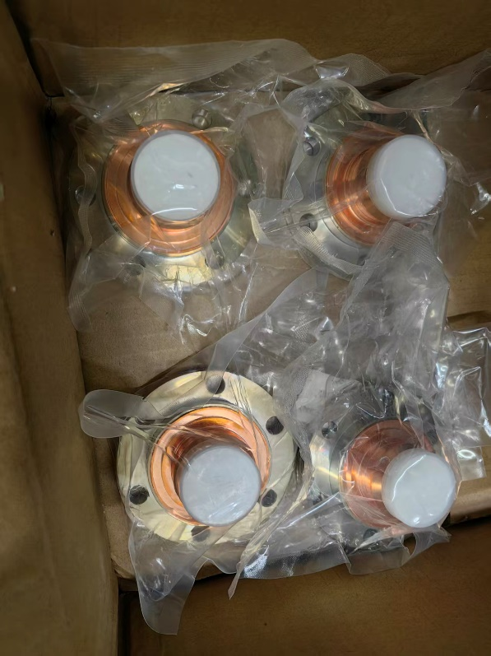
真空维护
停机后检漏到的漏点
（1）DTL1腔DTLCAV01 pickup陶瓷法兰盘有最大7.1×10⁻⁹mbar.L/s的漏率。
更换破损陶瓷pickup法兰盘；
检查拆下的所有pickup法兰盘，有磨损的提前更换。

Slide 16
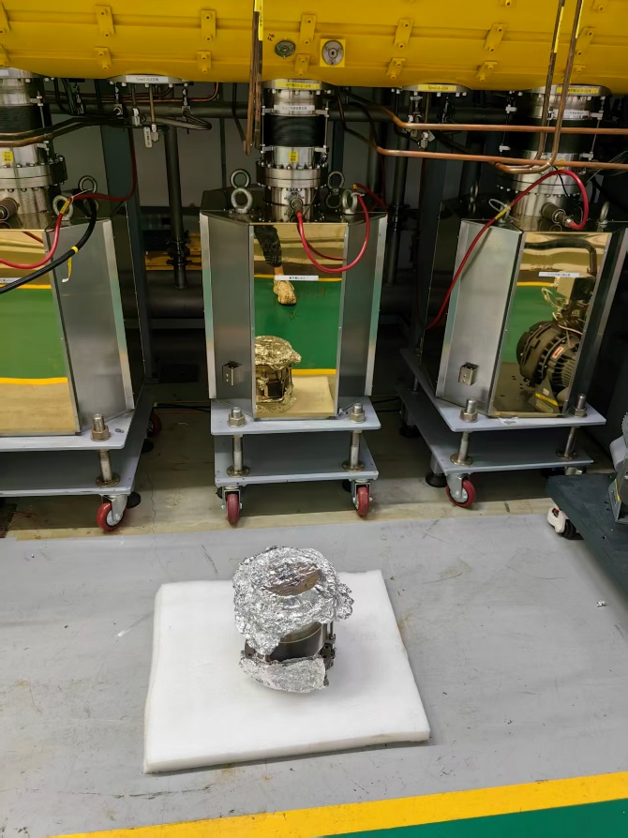
真空维护
停机后检漏到的漏点
（2）DTL3腔IP33波纹管有最大6.6×10⁻⁸mbar.L/s的漏率。
DTL3腔 |  | 备注 | 故障 | 处理
ACC_DTL_VAC::IP013:I | DTL3-1-1 | 腔体
ACC_DTL_VAC::IP032:I | DTL3-1-2
ACC_DTL_VAC::IP014:I | DTL3-1-3
ACC_DTL_VAC::IP015:I | DTL3-2-1
分子泵机械泵机组
ACC_DTL_VAC::IP016:I | DTL3-2-3
ACC_DTL_VAC::IP017:I | DTL3-3-1
 |  |  | 2025暑期检漏有漏 | 更换网栅波纹管
ACC_DTL_VAC::IP033:I | DTL3-3-2
 |  |  | 2024暑期检漏有漏，喷胶处理 | 更换网栅波纹管
ACC_DTL_VAC::IP018:I | DTL3-3-3
ACC_DTL_VAC::IP027:I |  | 脊波导
故障网栅
网栅波纹管备件

Slide 17
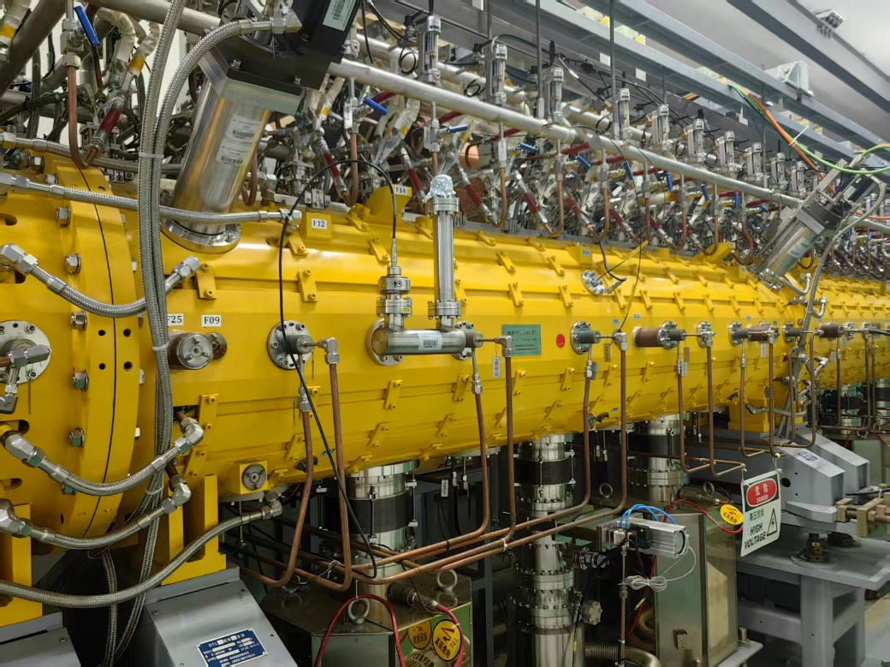
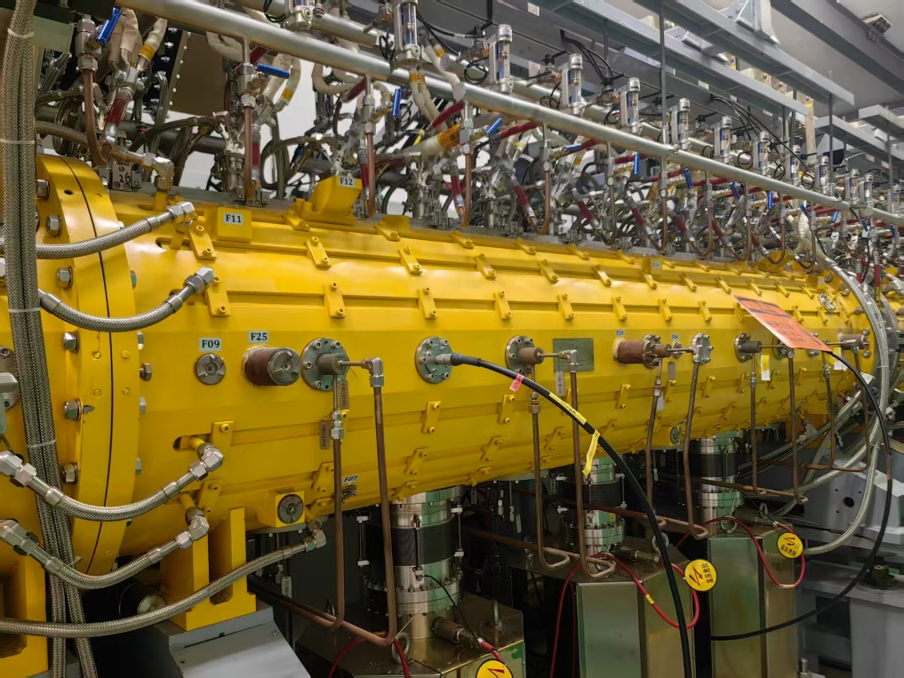
真空维护
DTL2真空规接口更换安装位置
（1）将DTL2-2机械腔的真空规（安装在pickup监测口）更换到DTL2-3机械腔的真空安装口，释放出pickup监测口。
DTL2-2真空规
DTL2-3真空口

Slide 18
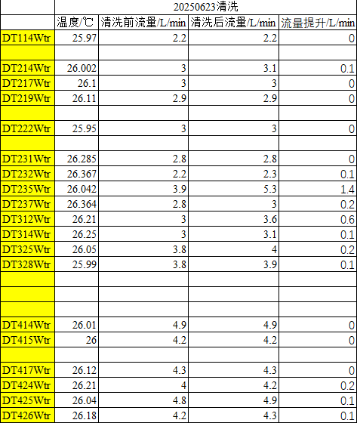
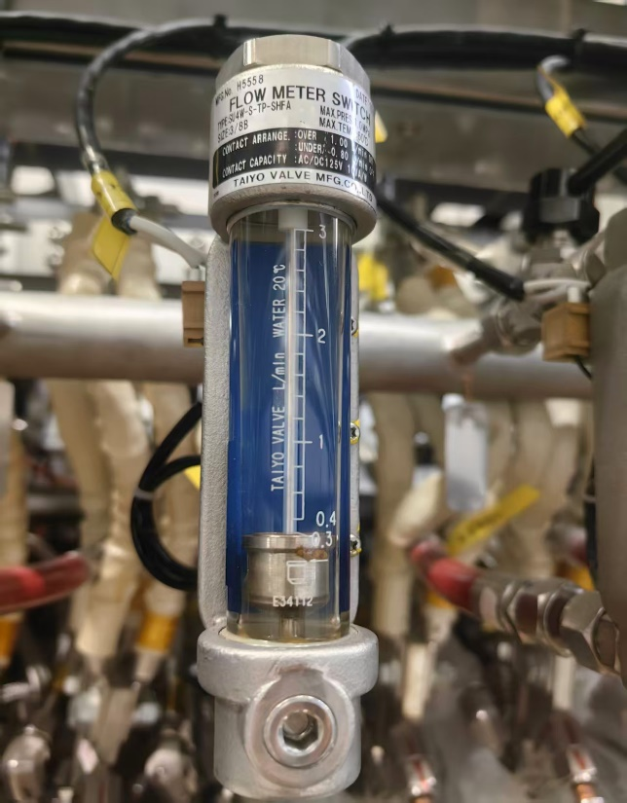
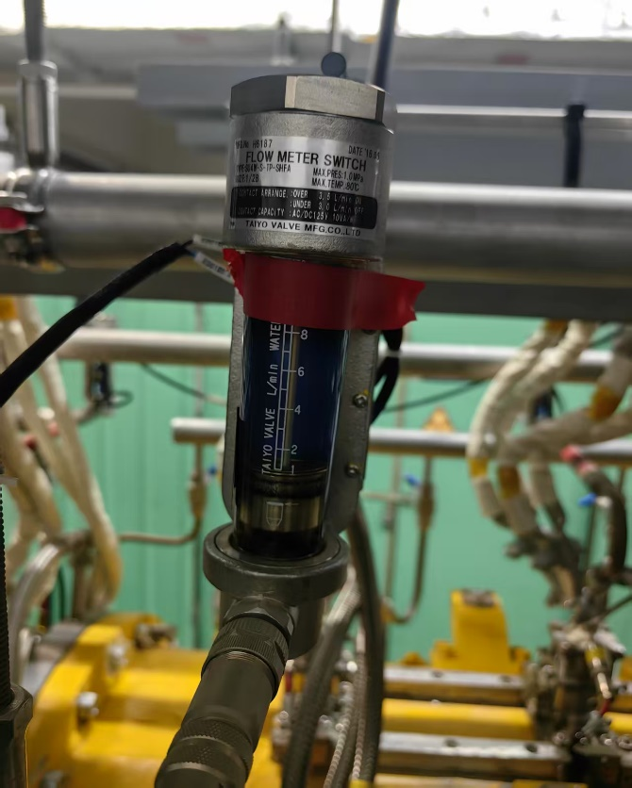
水冷及控制系统维护
水冷及控制系统维护
（1）堵塞水套清洗保养。集中清洗，清洗后流量有提升。
（2）更换卡顿流量开关2台，QM114和DT237。
（3）隧道转接机柜内信号接头松动集中排查。
有铁锈
吸附杂质

Slide 19
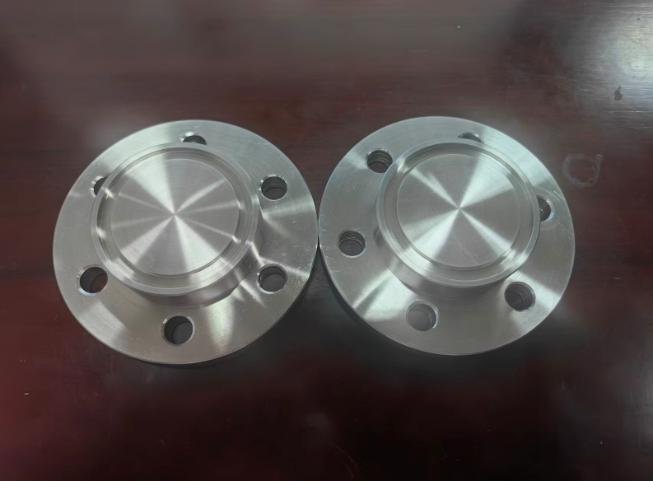
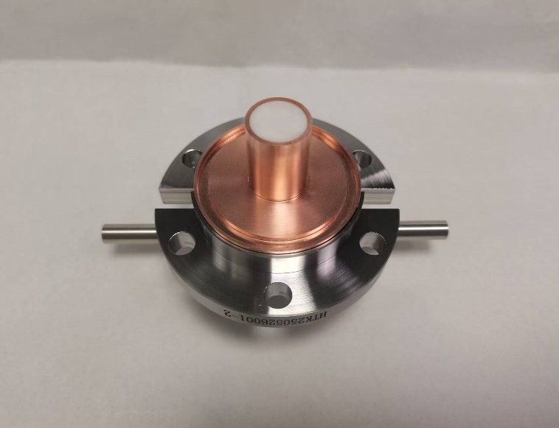
高频维护
高频维护
（1）DTL3,4各增加2个pickup监测探头。DTL3和DTL4在2024年暑期各增加4台pickup调谐器，只剩余2个pickup监测口，用于闭环和监测后，没有备用监测口，新增探头用于运行监测。
（2）加工ARC口盲板备件，防止ARC口铅玻璃破碎。
 | 序号 | 结构 | 2025暑期安装
DTL3-1 | 3-1 | 盲板 | Pickup探头
DTL3-2 | 3-2 | 真空规
DTL3-3 | 3-3 | 盲板 | Pickup探头
DTL4-1 | 4-1 | 盲板 | Pickup探头
DTL4-2 | 4-2 | 盲板 | Pickup探头
DTL4-3 | 4-3 | 真空规

Slide 20
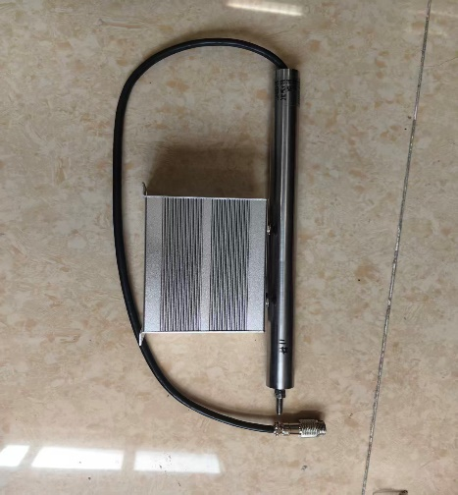
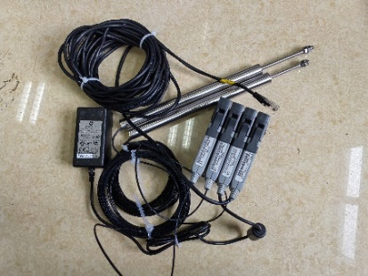
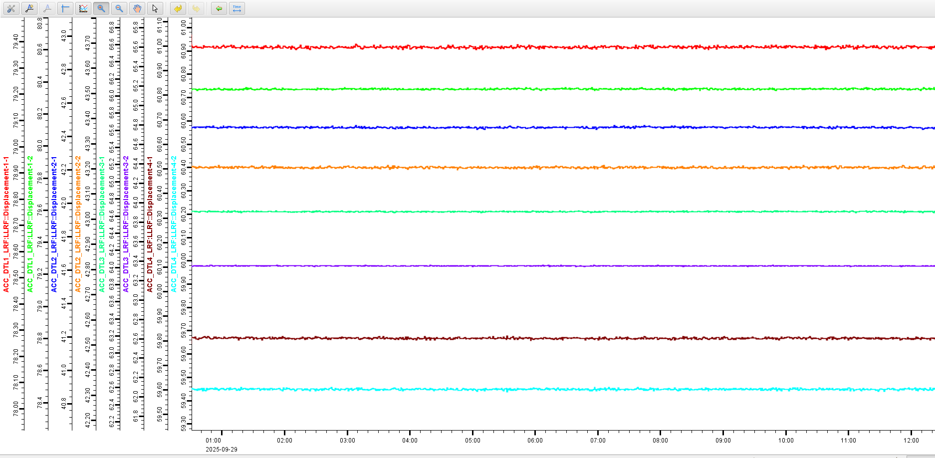
高频维护
高频维护
（3）更换可动调谐器位移传感器。
旧的位移传感器通信模块出现死机情况较多，定期需要重启电源；
更换位移传感器品牌，采集方式为PLC采集输出电流。
2025暑期更换之后，目前使用情况比较稳定。

Slide 21
3
DTL性能优化提升实验研究

Slide 22
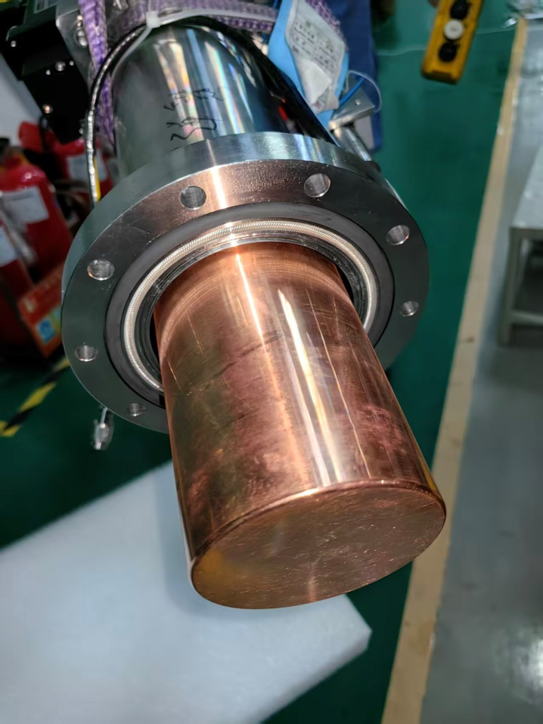
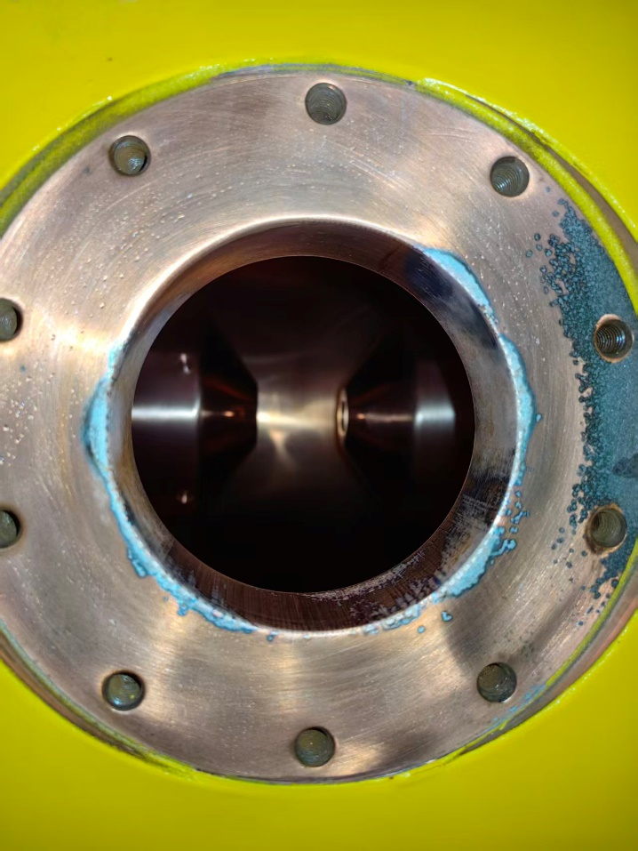
更新DTL2,3,4可动调谐器
研制背景
减小可动Tuner运动中引起高频打火
1、原来结构：接触式活塞可动调谐器。更换后结构：扼流式可动调谐器。
2、接触式活塞可动与腔壁之间通过高频弹簧实现电连接，高频弹簧在运动过程中会刮伤调谐器，弹簧承受很高的腔壁电流，存在一定的打火风险。
3、扼流式可动调谐器通过λ/2短路面实现高频接触，去掉弹簧。
4、新的可动调谐器安装就位，运动顺畅，内部圆周间隙均匀，同轴度较好。
5、新更换可动调谐器后，腔体打火较少。
扼流可动调谐器
可动调谐器法兰口有打火痕迹

Slide 23
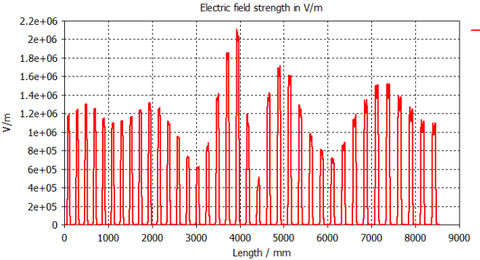
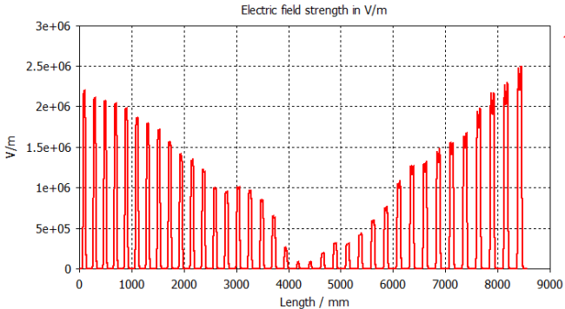
新增Tuner补偿腔体频率
研制背景
CSNS-II需要700us的束流脉宽，高频发热已经超过了现有可动调谐器的调谐范围；
同位素项目需要将束流重频由25Hz提升到50Hz， 高频发热频率变化超过调谐范围；
25Hz，735us高频脉宽，DTL2腔发热大约为42kHz；可动调谐器实测频率范围约±60kHz；
综合计算各种可变的调谐部件，真空网栅增加调谐器对其他高频特性影响最小。
表1.1-DTL 25Hz运行4个腔发热引起的频偏（20250522）
 | 占空比 | Tuner1/mm | Tuner2/mm | 幅度 | 峰值功率/kW | 发热频率/kHz
DTL1 | 745us/25Hz | 79.81 | 79.82 | 5035 | 1280 | 28.493
DTL2 | 745us/25Hz | 102 | 100.81 | 5040 | 1426 | 42.336
DTL3 | 745us/25Hz | 50.8 | 51.62 | 4792 | 1433 | 51.232
DTL4 | 735us/25Hz | 53.23 | 53.2 | 4480 | 1452 | 57.492
图2.3-PC1和TM011模式频谱

Slide 24
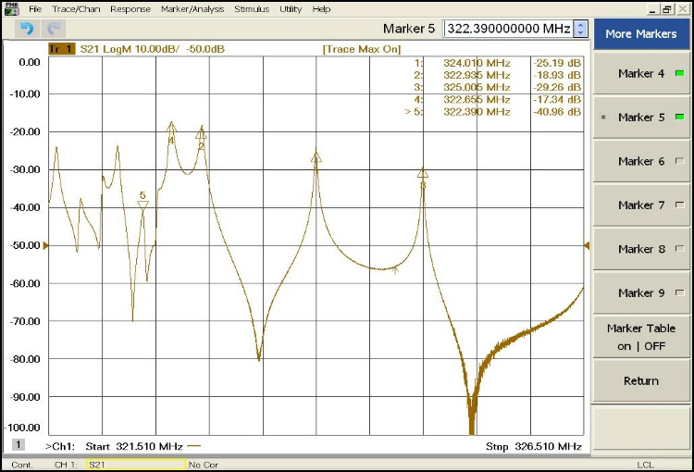
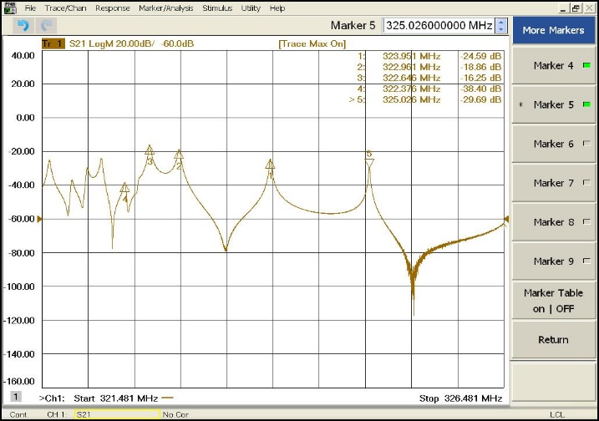
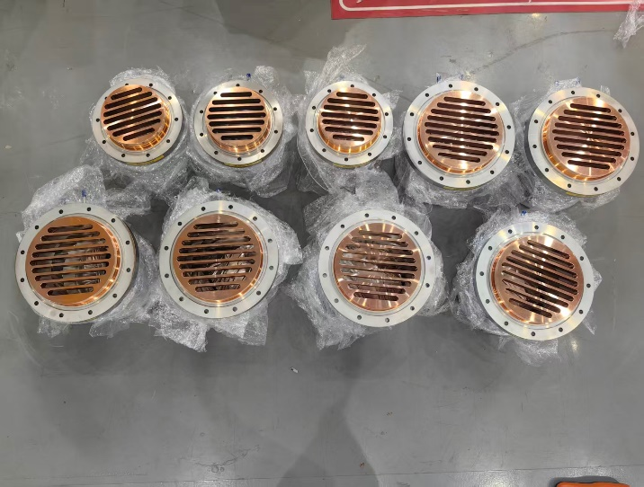
新增Tuner补偿腔体频率
DTL2网栅调谐器补偿腔体频率
2025暑期，安装网栅调谐器后，DTL2腔约补偿频率50kHz，可动调谐器退回到初始50mm内长位置。
目前直线加速器已经完成调束。DTL2腔的幅度和相位分别为5786和14°。
补偿前频谱
补偿后频谱
序号 | 内长mm | 占空比 | 幅值 | 相位/° | 进腔功率/kW
DTL1-1 | 79.4 | 745us/25Hz | 4921 | -152 | 1360
DTL1-2 | 80.4
DTL2-1 | 42.4 | 745us/25Hz | 5876 | 14 | 1361
DTL2-2 | 43.2
DTL3-1 | 64.7 | 745us/25Hz | 4639 | -1 | 1533
DTL3-2 | 63.3
DTL4-1 | 59.8 | 735us/25Hz | 4428 | 17 | 1415
DTL4-2 | 59.7
DTL2 | PC1/MHz | TM010/MHz | TM011/MHz
更换前 | 322.978 | 323.957 | 325.022
带宽/MHz | 0.979 |  | 1.065
DTL2 | PC1/MHz | TM010/MHz | TM011/MHz
更换后 | 322.964 | 323.953 | 325.025
带宽/MHz | 0.989 |  | 1.072
DTL2-网栅调谐器

Slide 25
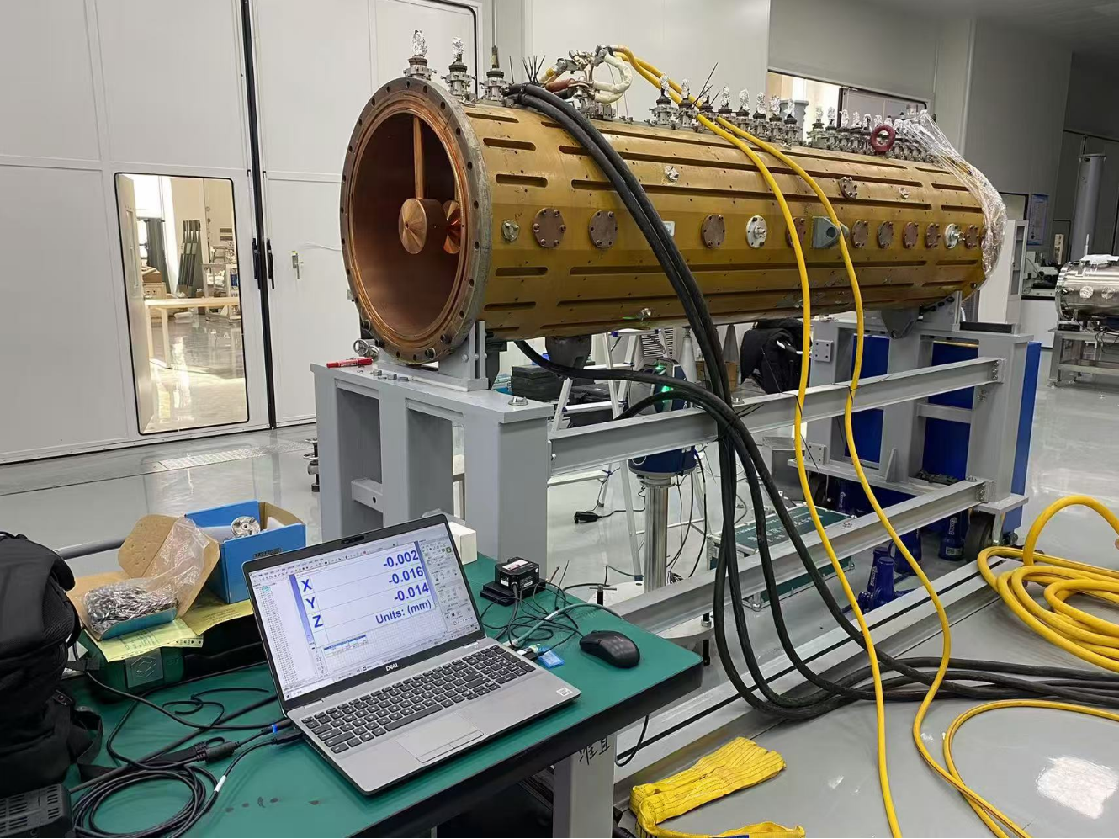
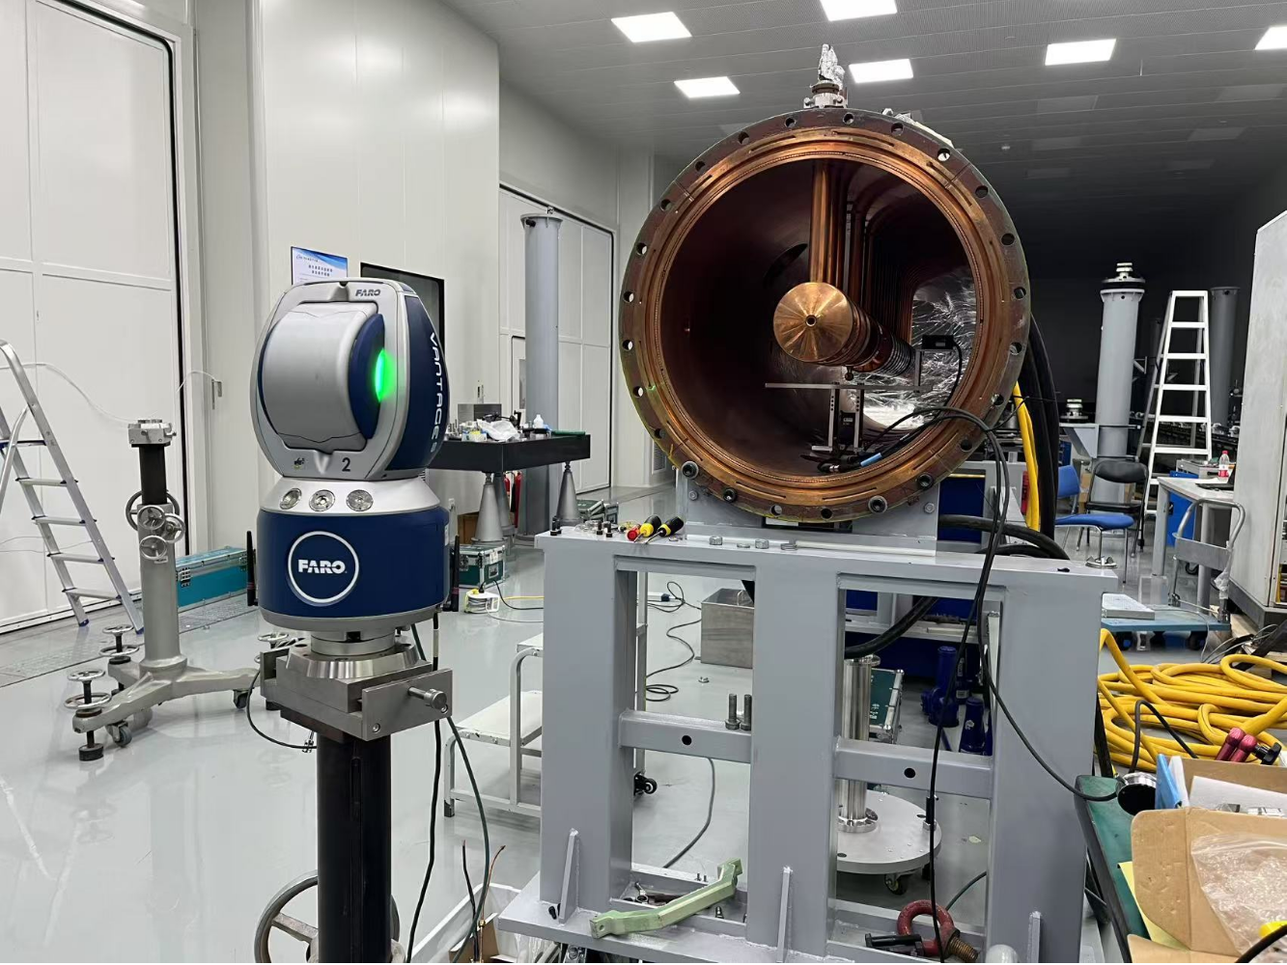
漂移管脉冲磁铁实验研究
试验背景及方案
CSNS-II束流流强提升可能采用FFDD或FD聚焦模式，需要将DTL前段部分线圈电流由直流改为交流1000A/50Hz，由此带来更大的发热和可能的振动。
试验方案：在预研腔上安装（还原隧道固定漂移管）1-7#漂移管备件后，通实际水电。利用温度传感器、激光跟踪仪、激光位移传感器分别监测漂移管的温升和振动情况。
跟踪仪底部测量：
跟踪仪端部测量：

Slide 26
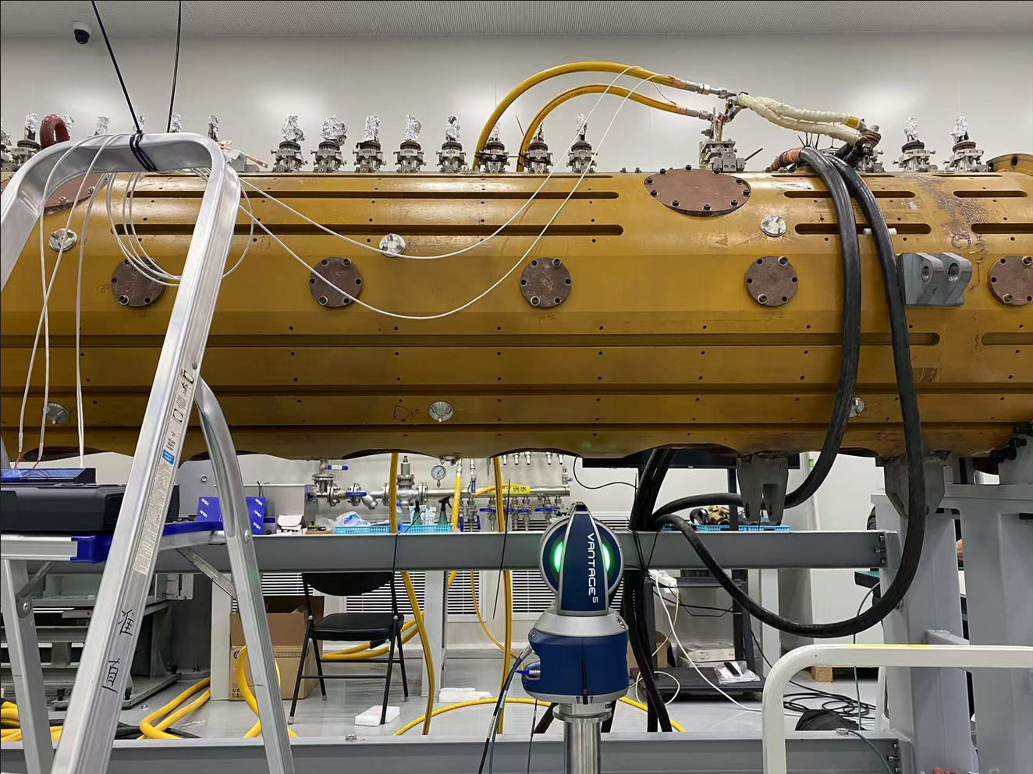
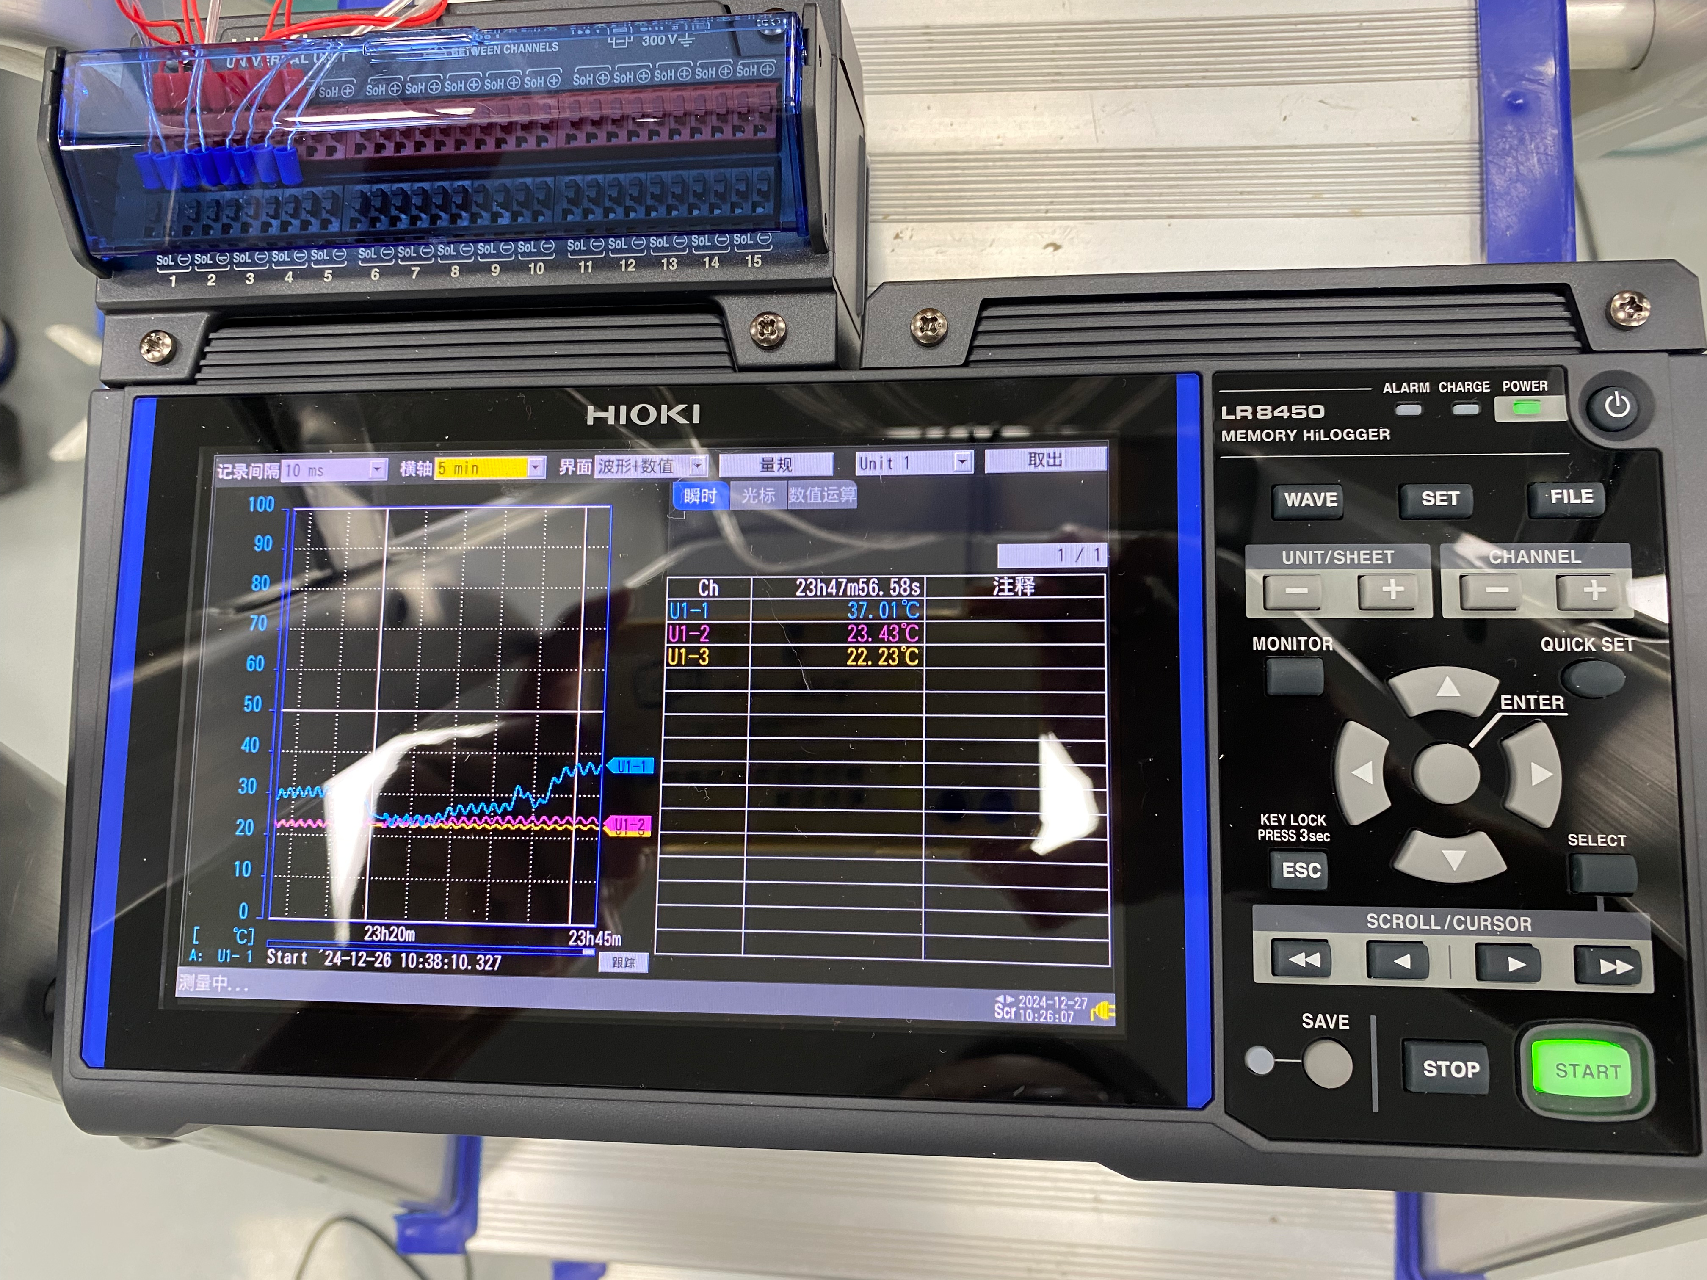
漂移管脉冲磁铁实验研究
温升情况
通交流电1000A/50Hz （相当于直流516A，直流发热约11.4℃），线圈水管温升13.5℃，可以接受。

Slide 27
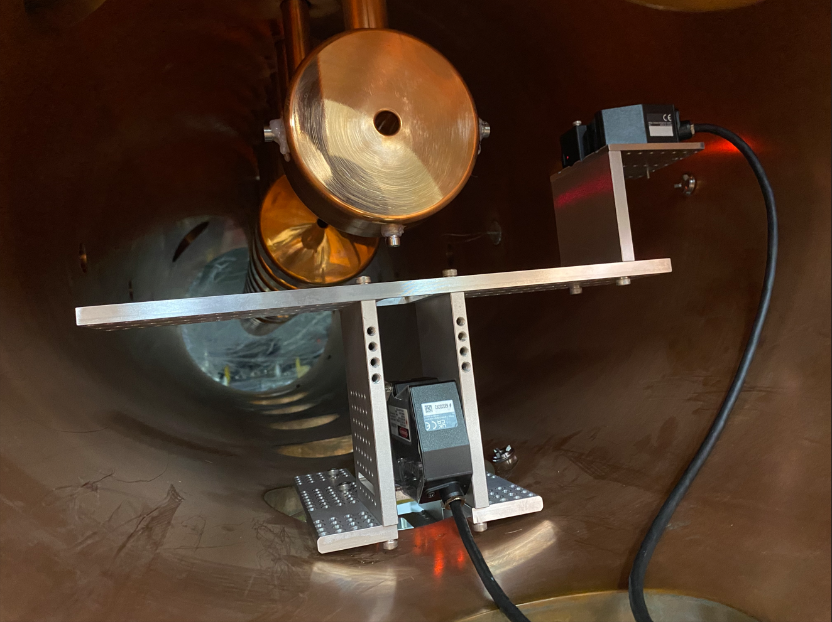
漂移管脉冲磁铁实验研究
振动情况
经过20个工作日的通电测试，激光位移传感器数据显示漂移管无振动。
通交流电前/后，漂移管外壳径向位移最大变化量基本一致。
日期 | LK-H085通电前/后∆(mm)-横向 | LK-H155通电前/后∆(mm)-竖向 | 采样频率
20250107-粘热熔胶 |  | 0.02/0.019 | 1000点/s
20250109 | /0.007 | /0.011 | 100点/s
20250110 | 0.005/0.006 | 0.011/0.012 | 1000点/s
20250114 | 0.002/0.005 | 0.006/0.013 | 1000点/s
20250115 | 0.005/0.006 | 0.015/0.011 | 1000点/s
20250116 | 0.003/0.005 | 0.009/0.011 | 1000点/s
20250117 | 0.003/0.004 | 0.008/0.009 | 1000点/s
20250121-550A直流 | 0.003/0.004 | 0.006/0.007 | 1000点/s
20250122-松准直 | 0.005/0.006 | 0.008/0.011 | 1000点/s
20250122-裸铁 | /0.010 |  | 1000点/s
正式测量：
LK-H085
LK-H155

Slide 28
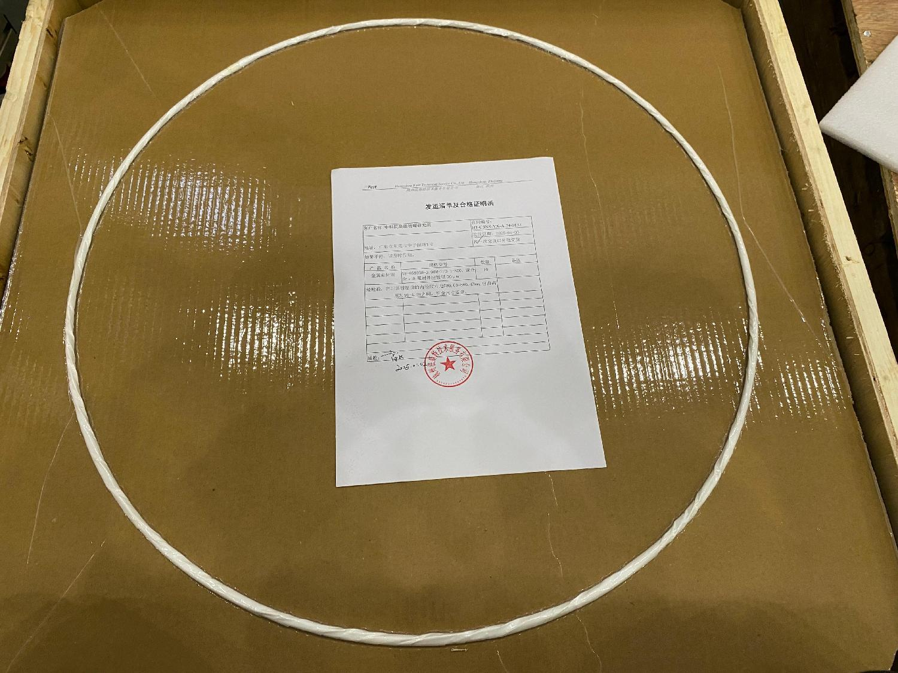
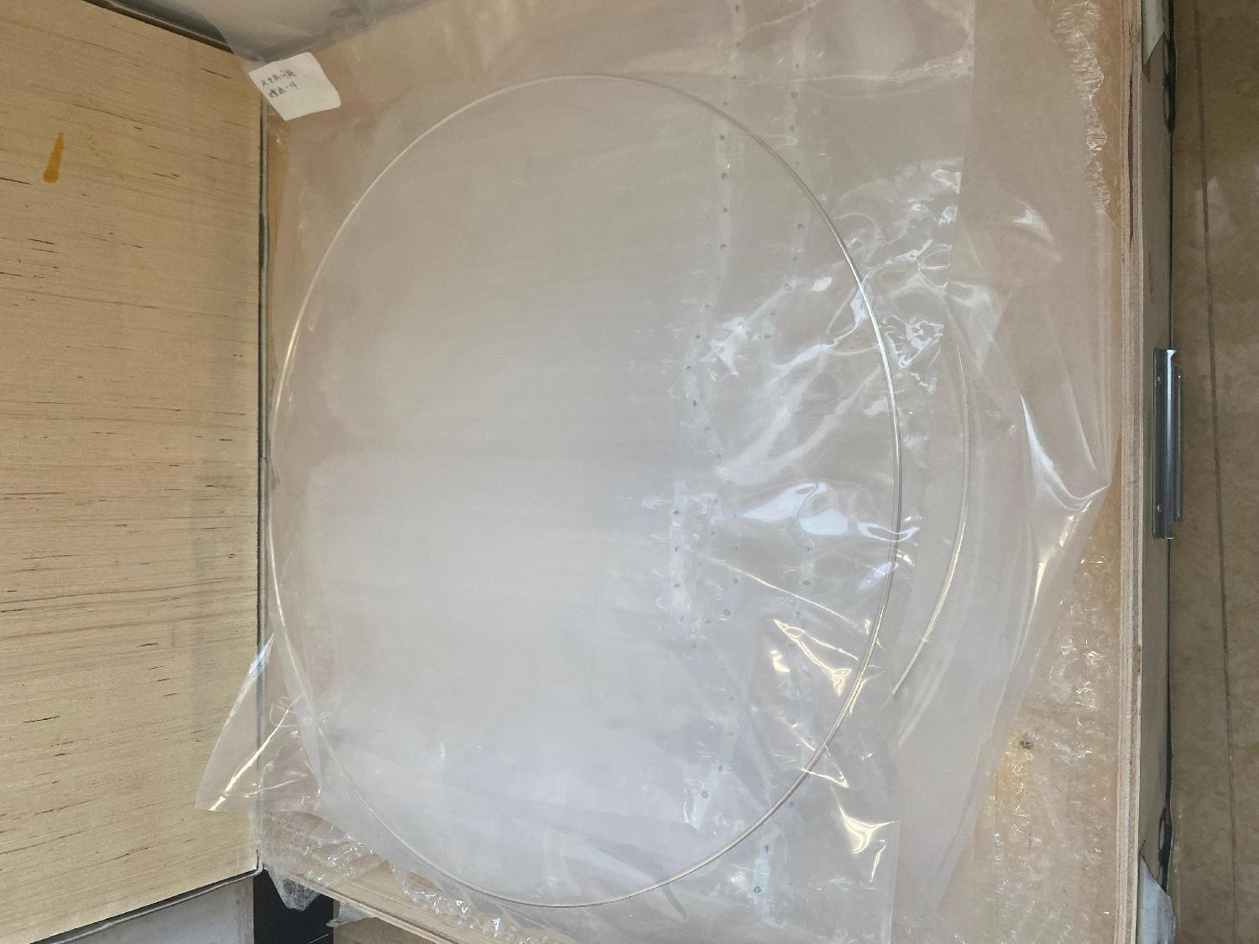
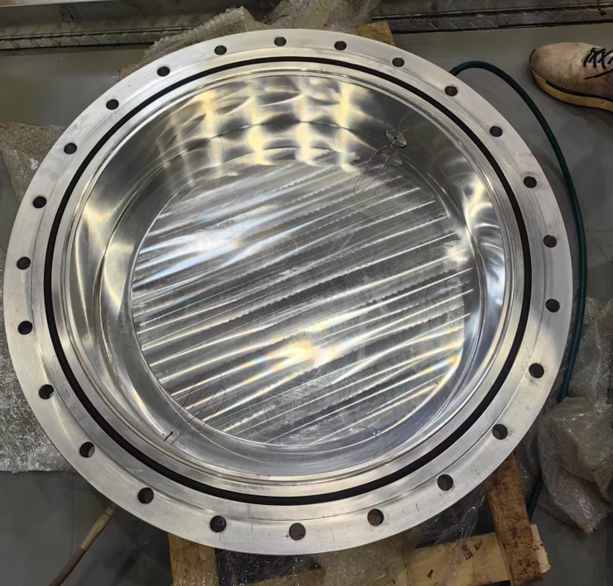
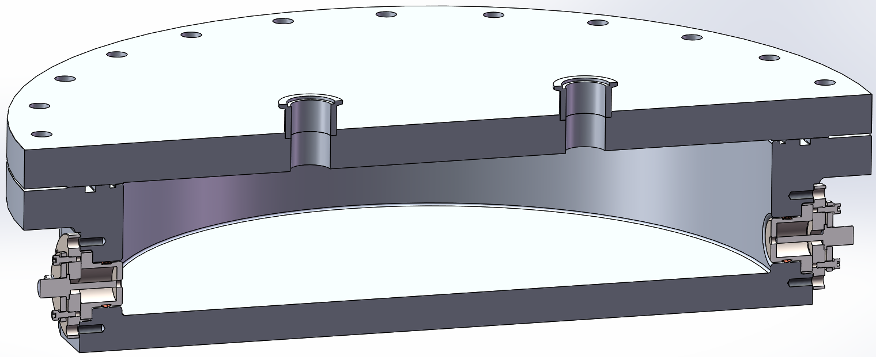
DTL腔筒国产高频圈研制
国产圈
进口圈
完成国产高频圈研制，经过测试：
1、国产高频圈尺寸规格、低功率测试结果满足要求。
2、基本排除高频圈夹气对真空的影响。
3、国产圈价格及工期均存在优势。
4、针对国产圈表面存在的疑似锈点或焊接弧流过大的缺陷，下一步（1）进一步优化研制工艺及密封包装；（2）在可以进行高功率测试的预研类项目上，开展国产圈高功率测试。
高频测试示意
高频圈
测试工装

Slide 29
4
CSNS-II散束腔研制进展情况

Slide 30
CSNS-II散束腔研制
研制背景
CSNS直线末端为单散束腔设计，根据环的需要，有时增大能散注入，有时减小能散注入。在增大能散这种情况，会同时增大能量抖动，这是需要避免的。
CSNS-II设计两个散束腔，散束腔-1先减小束流能量抖动，散束腔-2再根据RCS环的需要调节能散。
散束腔-1位于超导末端16.8米处。散束腔-2位于超导末端58米处。
经过计算分析，CSNS-II双散束腔系统分别采用孔径为70mm与40mm的两种腔型满足物理设计要求。其中第二个散束腔确定使用PIMS样机。
对现有机械布局进行微调满足安装空间要求。
参数 | Debuncher-1st | Debuncher-2nd | CSNS-I Debuncher
束流尺寸σX/σY (mm) | 1.8/2.9 | 0.9/1.3 | 3.2
腔体孔径 (mm) | 35 | 20 | 20
孔径/理想束流尺寸 | 12 | 15 | 6.3
腔体 | 7cell PIMS腔 | 7cell PIMS预研腔 | 单单元鼻锥腔

Slide 31

CSNS-II散束腔-1研制
CSNS-II散束腔-1研制进展
设计评审（2025.1月完成）
招标签订合同（2025年6月完成）
工艺评审（2025年7月完成）
材料到货（2025年7月到货）
加工制造（进行中）
低功率测试（待进行，2026.2-2026.3）
高功率测试（待进行，2026.4-2026.6）
CSNS-II散束腔-1
可动调谐器
散束腔
水冷系统
耦合器
真空系统
支架系统

Slide 32

散束腔-1性能参数
表1.1-散束腔-1研制目标
参数 | 值
腔型 | PIMS
谐振频率 | 648MHz
几何β_{g} | 0.65
单元个数 | 7
kilp | ＜1.8
束流孔径 | 70mm
耦合系数k_{c} | ＞5%
平整度 | ＞98%
E_{acc} | 3.13MV/m
ETL | 3.3MV
腔长（7/2*β_{g}*λ） | 1052.1mm
静态真空度 | 5e-7Pa
运行真空度 | 5e-6Pa
图1.3-散束腔-1腔体和耦合器

Slide 33




散束腔-1电磁设计
电磁参数
参数 | 数值
单元个数 | 7
β_{g} | 0.65
f/MHz | 648.016
TTF_opt | 0.809
L_{eff}/mm（7/2*β_{g}*λ） | 1056.8
kilp | 0.967
E_{pk}/MV/m | 22.98
ZT²/Mohm/m | 21.73
Q₀ | 19105
Field flatness | 99.43%
k_{c} | 5.58%
束流孔径/mm | 70
E_{acc}/MV/m | 3.12(运行梯度)
ETL/MV | 3.3(运行腔压)

Slide 34


散束腔-1研制进展：电子束焊接
散束腔-1腔体电子束焊接实验
焊接目标，有效熔深>7.5mm，测得焊接收缩量，加工时提前预留
国产铜板材焊接实验
芬兰铜板材焊接实验
1:1腔体焊接实验
板材焊接方案
1:1腔体焊接方案
34

Slide 35


国产铜板材实验
国产铜板材实验结论：
1、第一块板材实验150kV，44mA，10mm/s，660J/mm这组参数，熔深均值为6.56mm左右。
2、第二块板材实验150kV，55mA，10mm/s，825J/mm这组参数，熔深均值为8.21mm左右。
序号 | 高压/kV | 流强/mA | 速度/mm/s | 线能量/J/mm | 熔深1 | 熔深2 | 差值 | 均值 | 熔宽1 | 熔宽2 | 差值 | 均值
板材1 | 150 | 44 | 10 | 660 | 6.74 | 6.38 | 0.36 | 6.56 | 4.2 | 3.33 | 0.87 | 3.77
板材2 | 150 | 55 | 10 | 825 | 8.01 | 8.41 | 0.4 | 8.21 | 4.68 | 4.63 | 0.05 | 4.66
第1块板材:150kV、44mA、10mm/s
熔深均值：6.56mm
第2块板材:150kV、55mA、10mm/s
熔深均值：8.21mm
35

Slide 36

芬兰铜板材实验
1、芬兰铜板材实验，基本参数如下，熔深和熔宽单位:mm。
序号 | 高压/kV | 流强/mA | 速度/mm/s | 线能量/J/mm | 熔深/mm | 差值/mm | 均值/mm | 熔宽/mm | 差值/mm | 均值/mm
芬9号 | 150 | 50 | 10 | 750 | 7.45 | 0.73 | 7.11 | 4.07 | 0.57 | 3.98
芬1号 | 150 | 50 | 10 | 750 | 7.21 |  |  | 3.64
芬2号 | 150 | 50 | 10 | 750 | 6.72 |  |  | 4.21
芬3号 | 150 | 50 | 10 | 750 | 6.79 |  |  | 3.95
芬4号 | 150 | 50 | 10 | 750 | 7.39 |  |  | 4.05
36

Slide 37

芬兰铜板材实验
1、芬兰铜板材实验，基本参数如下，熔深和熔宽单位:mm。
序号 | 高压/kV | 流强/mA | 速度/mm/s | 线能量/J/mm | 熔深/mm | 差值/mm | 均值/mm | 熔宽/mm | 差值/mm | 均值/mm
芬10号 | 150 | 55 | 10 | 825 | 9.03 | 0.79 | 8.85 | 4.81 | 1.12 | 5.11
芬5号 | 150 | 55 | 10 | 825 | 9.29 |  |  | 4.82
芬6号 | 150 | 55 | 10 | 825 | 8.73 |  |  | 4.67
芬7号 | 150 | 55 | 10 | 825 | 8.5 |  |  | 5.46
芬8号 | 150 | 55 | 10 | 825 | 8.68 |  |  | 5.79
37

Slide 38


芬兰铜板材实验
实验结论：
1、芬兰铜板材实验150kV，50mA，10mm/s，750J/mm这组参数，熔深均值为7.11mm左右。
2、芬兰铜板材实验150kV，55mA，10mm/s，825J/mm这组参数，熔深均值为8.85mm左右。
3、芬兰铜与国产铜板材结果基本保持一致。下一步计划1:1腔体焊接实验。计划从55mA开始焊接。
芬兰铜板材:150kV、50mA、10mm/s
熔深值：7.39mm
芬兰铜板材:150kV、55mA、10mm/s
熔深均值：8.68mm
38

Slide 39


散束腔-1研制进展：耦合器加工进展
耦合器加工进展：
1、零部件加工完毕，镀铜基本完成，铝合金部件加工完成。
2、目前厂家正在进行焊接及组焊，焊接完成之后进行组装和测试。
39

Slide 40


散束腔-2研制进展
完成了样机的加工制造，2号散束腔确定使用样机，根据预研经验对腔体支架进行优化改造
（1）主要技术指标：
样机：
CSNS-II：
序号 | 参数名称 | 样机 | CSNS-II | 备注
1 | 材料 | 主体采用304 | 主体采用Q235B、Q345B | 正式支架表面喷漆防锈
 |  | 高程调整机构： 2Cr13、铝青铜QAL9-4 | 同样机 | 材料调质
2 | 支架调节范围 | 水平：±20mm 高程：±30mm | 同样机 | 束流中心距地面1200mm
3 | 调节精度 | 0.01mm | 同样机
4 | 总体要求 | 主体结构要求焊接去除应力后精加工；要求最大承重400kg时，仍保持较好刚度。 | 同样机 | 裸腔重约260kg
耦合器支撑
平动连杆
主连杆
（2）优化：
腔体支架由一体式改为分体式：4根主连杆均可拆装，同时增加2个单架组件刚度
将耦合器支撑分离出去，可以满足隧道准直安装要求
根据准直建议和仿真结果增加平动连杆壁厚
单架组件

Slide 41







散束腔-2研制进展
耦合器及窗支架优化改造
样机
CSNS-II：
重新设计：
（耦合器+窗）独立支撑
可以整体转运
支撑点优化
耦合器支撑
窗及泵支架
正式支架
CSNS-II：
CSNS-II：
约40kg
约58kg
可拆卸
耦合器及窗体支架局部图
41

Slide 42
总结与展望
直线系统DTL腔体保持稳定可靠运行；
暑期检修在线更换漂移管解决线圈故障问题；
为重频提高到50Hz进行频率调谐研究；
完成CSNS-II散束腔-1正式腔的设计并启动加工制造；
接下来要继续进行DTL系统50Hz重频的调谐研究，脉冲磁铁实验研究。

Slide 43
谢谢大家！

